Slide 1
Простое и сложное предложение.
3 «а» класс

Slide 2
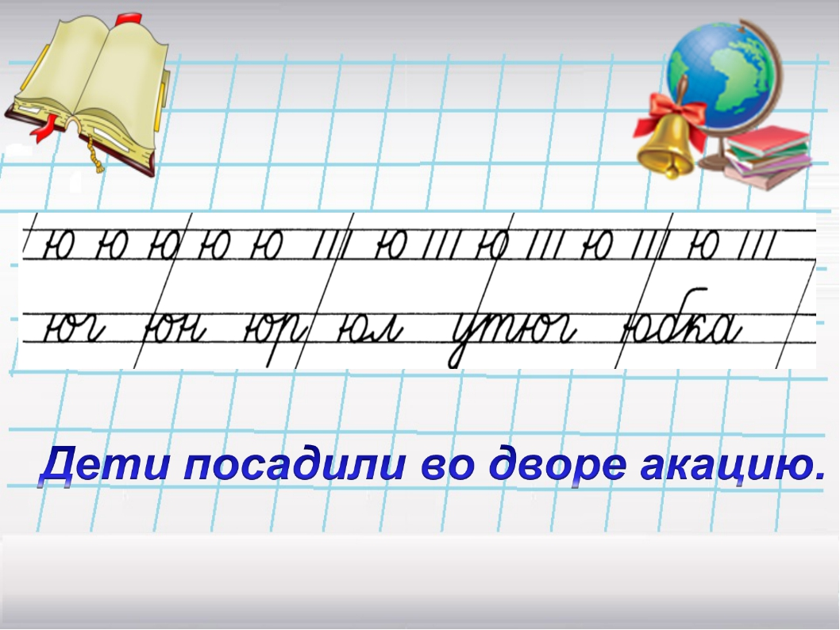
Шестнадцатое сентября.
Классная работа.

Slide 3
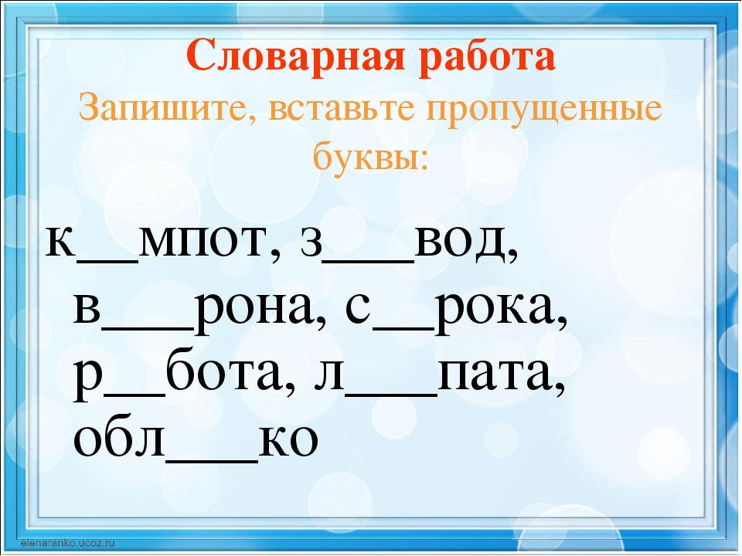
Словарь:

Slide 4
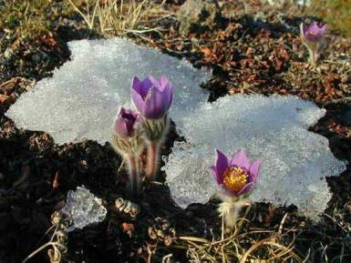


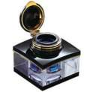
Предложение
состоит из одного или
нескольких слов,
которые выражают
законченную мысль.
Слова в предложении связаны
по смыслу.

Slide 5
Виды
предложений
По цели высказывания
По интонации
повествовательные
невосклицательные
восклицательные
вопросительные
побудительные

Slide 6
глаг.
сущ.
Зеленеют все опушки. Зеленеет пруд.
А зелёные лягушки Песенку поют.
сущ.
глаг.

Slide 7
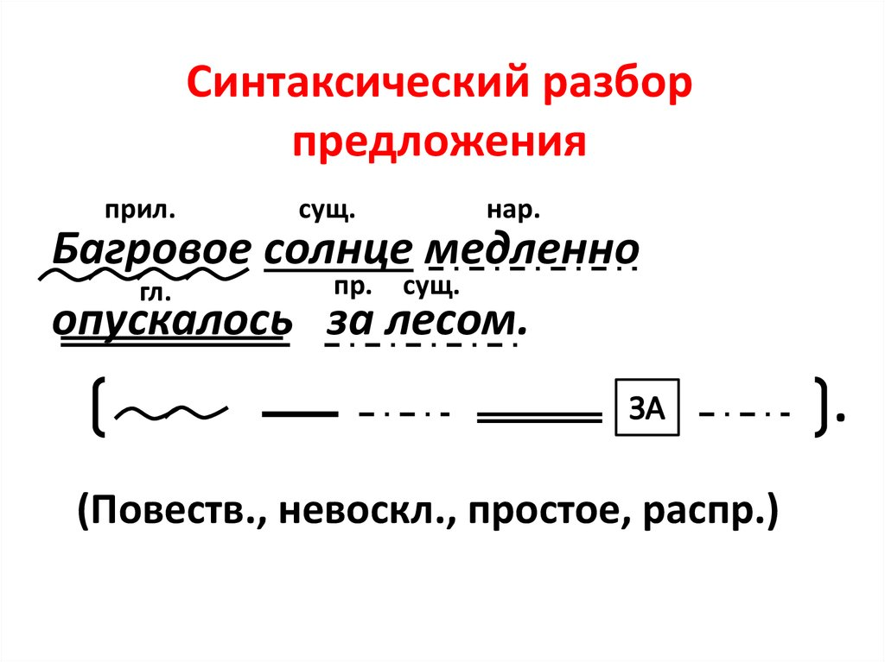

Slide 8
Тема урока « Простые и сложные предложения».

Slide 9
Простое
предложение
Сложное
предложение
1 грамматическая основа
2 и более грамматических основ
Простые предложения в составе сложного разделяются запятой.

Slide 10

учебник с.31, правило
С. 32 упр.50

Slide 11
Дедушка ходил на работу.
(повеств., нев
осклиц., распрост., простое.)
Ветер в поле воет, дождик моросит.
(повеств., невослиц., распростр., сложное.)
Наступила весна, цветы распустились.
(повеств., невослиц., нераспростр., сложное)

Slide 12


Я сегодня узнал…
Мне было интересно…
Я научился…
Меня удивило …

Slide 13
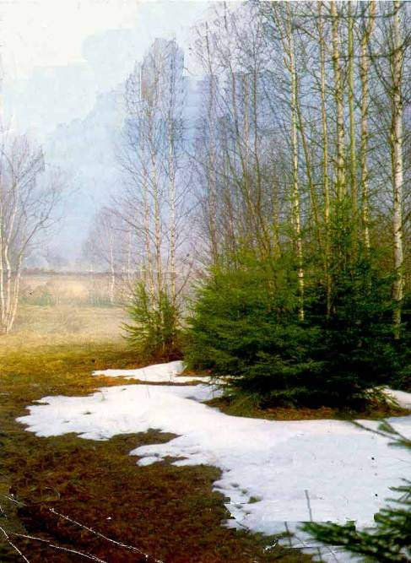
Домашнее задание:
С.33 упр.53

